Slide 1

大阪・関西万博を契機とした「未来社会」の実現に向けて
（大阪版万博アクションプラン）
参考資料２－４
大 阪 府・大 阪 市
202４年８月改訂版

Slide 2
２ モビリティ
【項目】
③ 空飛ぶクルマ
④ 自動運転
⑤ MaaS（マース）
⑥ ゼロエミッションモビリティ

Slide 3
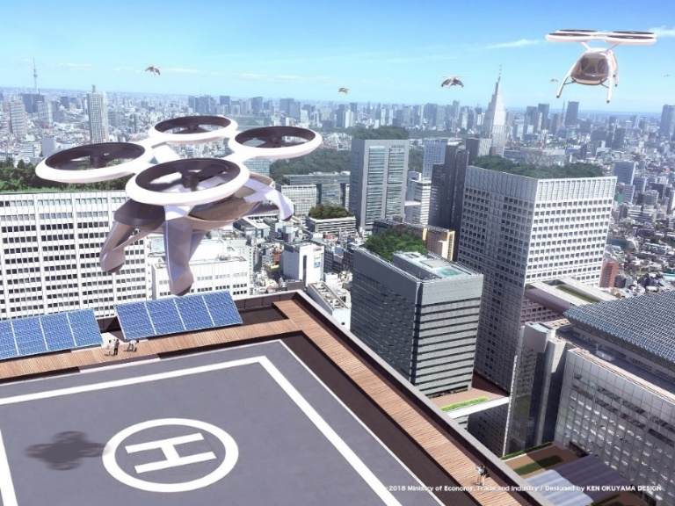
「モビリティ」分野における未来社会の姿
世界をリードする次世代モビリティの実現
空飛ぶクルマや自動運転、MaaSにより、便利でスマートな新しい移動サービスを実現。さらに、ゼロエミッションモビリティによる温室効果ガス（CO2）排出削減により、移動の課題解決や新たな関連ビジネスの創出などにつなげ、次世代モビリティの分野で世界をリードしていく。
◆ 空飛ぶクルマ「商用の運航」の実現
► 空飛ぶクルマの商用運航を実現し、大阪から空の移動革命を起こす。
◆ 最先端の自動運転の実現
► 安全・快適な未来のモビリティ社会を拓く先駆けとなる。
◆ 関西広域でのMaaSの展開
► 関西広域でMaaSを実現。ストレスフリーな移動と関西一円への周遊を促進。
◆ ゼロエミッションモビリティの普及
（出典）経済産業省ウェブサイト
► 移動におけるＣＯ２排出量ゼロに向け、EV・FCバスの普及や、 EV・FC船の開発・実証を促進。

Slide 4
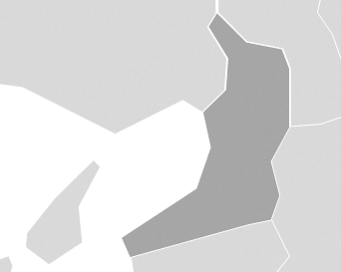

③ 空飛ぶクルマ
大阪・関西万博を、多様なプレイヤーによるイノベーションを誘発し、社会実装していく「未来社会の実験場」とするため、多様なチャレンジを会場内外で生み出す仕掛けづくりを進めていく。そのシンボルとして、万博会場の立地特性を最大限に活かした「空飛ぶクルマ」の商用運航を実現し、大阪・関西をはじめわが国が、次世代モビリティの分野で世界をリードすることをめざす。
202３
2025（万博開催）
2030（万博後のめざす姿）
□空飛ぶクルマの開発や実用化 に向けた議論が加速 ・「空飛ぶクルマ 大阪ラウンドテーブル」設置 （2020年11月） ・「大阪版ロードマップ」を策定（２０２2年3月） ・「大阪・関西万博空飛ぶクルマ準備会議」設置 （2023年2月） □課題抽出のための実証実験 ・離着陸場の可能性調査 ・運用性の検証 ・事業可能性の検証 ・空飛ぶクルマ実機による有人実証飛行 ・運航管理システムの検証 等 | □ベイエリア中心に「商用運航」を 実現し、万博会場アクセスに活用 ・パイロット搭乗 ・定期路線運航（空飛ぶタクシー・娯楽・観光） | □都市部中心を含む「商用運航」が拡大 ・関西各地での複数運航の実施 ・自動・自律飛行（パイロットレス）／オンデマンド 運航へ段階的に移行
神戸空港
大阪市内
都市間飛行も可能に
淡路島
万博会場
関空
（出典）空の移動革命社会実装に向けた大阪版ロードマップ／アクションプラン(2022年3月)（一部加工）
（出典）空の移動革命社会実装に向けた大阪版ロードマップ／アクションプラン(2022年3月) （一部加工）
万博会場
会場内の遊覧・観覧体験や会場外ポートとの２地点間運航を実現
→多くの人が空飛ぶクルマを体験
「商用運航」を世界へ発信
→人・企業・投資の呼び込み

Slide 5
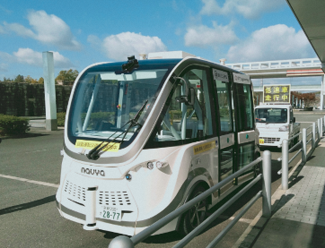
④ 自動運転
世界的に開発競争が激化する自動運転を、万博会場へのアクセスや会場内の移動で実現。安全・快適な未来のモビリティ社会の体験を通じ、その後の社会実装につなげていく。
202３
2025（万博開催）
2030（万博後のめざす姿）
□自動運転の実証実験 ・これまで万博会場となる夢洲等で、民間企業により実証実験を実施 ・「大阪市自動運転バス実装協議会」を発足（２０２２年12月）し、自動運転バスの実装に向けて、 下記の３つのルートを対象として、関係行政機関等と協議や意見交換等を実施。 （想定ルート） ① 新大阪駅・大阪駅ルート ② 舞洲駐車場～万博会場 ③ 万博会場内の外周道路 バス事業者において車両の改造等を進めるとともに、自動運転に係るインフラを整備し、万博開催時の走行ルートで実証実験を実施予定。 ・郊外の高齢化が進む団地で地域の移動手段として実証実験を実施中（レベル２※ 河内長野市） |  | □自動運転の社会実装 ・自動運転での移動サービスが普及拡大
万博会場
会場までのアクセスや会場内において、自動運転（レベル４※）で安全に移動
・主要駅等から万博会場へのアクセスを自動運転で輸送
・広大な万博会場内を、自動運転車により安全に移動
※自動運転レベル
・レベル２：高度な運転支援（システムが前後及び左右の車両制御を実施 ※運転の主体は人間）
・レベル３：条件付自動運転（システムが運転、緊急時は人が運転）
・レベル４：特定条件下における完全自動運転（システムが運転）
2025年にめざす自動運転レベルをレベル４としているが、今後関係者間で安全面・技術面及び運用面で検討を進め、実現可能なレベルを決定していく

Slide 6

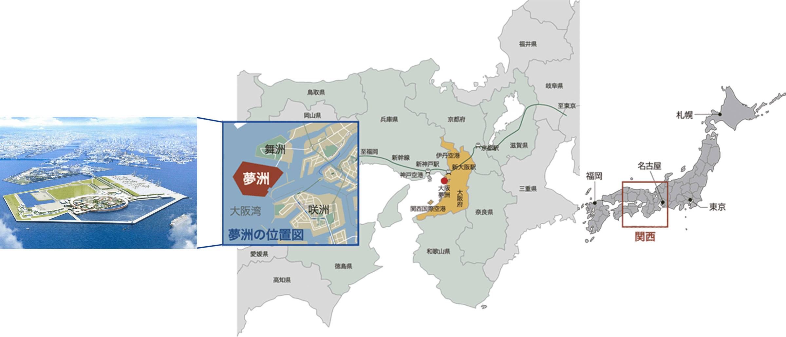





⑤ MaaS（マース）
官民が連携し、万博来訪者向けのMaaSを構築。万博会場までの効率的な移動手段や観光案内、乗車券、万博チケットの購入なども一つのアプリで完結。ストレスフリーな移動の実現と、関西一円への周遊を促進する。
202３
2025（万博開催）
2030（万博後のめざす姿）
□MaaS実現に向けて官民連携 スタート ・関西MaaS検討会(2019年10月設立)を進化 させ、関西MaaS協議会を設立（2022年11月） ・関西MaaS推進連絡会議（２０２１年1２月設立） ・大阪市内でAIオンデマンド交通の社会実験開始 (２０２１年3月～） ・関西MaaS協議会により「KANSAI MaaS」 アプリをリリース（2023年9月） | □万博来訪者向けのMaaS構築 ･万博来訪者に対してストレスフリーな移動サー ビスを提供（万博来場MaaSとKANSAI MaaSとの連携） | □関西広域でMaaSが拡大 ・交通、観光、宿泊などサービス拡充 ・高齢化が進む地域では、AIオンデマンド交通を 組込んだMaaSにより、移動利便性が向上
・万博チケット
・混雑状況
・観光スポット
・道路情報
・交通情報
▲MaaS活用（イメージ）
＊MaaS:様々な移動手段の予約や決済などを一体的に提供するサービス
＊AIオンデマンド交通：利用者の予約に対してAIによる最適な運行ルート、配車をリアルタイムに行う輸送サービス

Slide 7
⑥ ゼロエミッションモビリティ
温室効果ガス（ＣＯ２）の排出削減に向けては、ゼロエミッションモビリティを幅広く普及させることが重要である。万博会場へのアクセス等において、EV・FCバスや、EV・FC船を活用するとともに、広く大阪・関西への拡大をめざす。
202３
2025（万博開催）
2030（万博後のめざす姿）
□EV・FCバスの導入数 府市補助活用で57台 （2022・2023年度府市補助実績） ・ディーゼルバスと比較して以下のとおり高額の ため、事業者の買い替えを支援 EVバス：約5,400万円（充電設備含む) FCバス：約1億円 ディーゼルバス：約2,000万円 【参考：大阪府・大阪市の補助制度を活用した場合の負担例】 ▷EVバス ▷FCバス □EV・FC船の開発・実証 ・EV・FC船の実証事業を実施中 ・水素および電気のバンカリング設備の建設が完了 | □万博を契機に、府域でのEV・FCバス の導入を促進（導入目標台数約100台） ・万博に向けて、府内バス運行事業者の導入が加 速 ・充電設備、水素ステーションの整備が進展 □EV・FC船の実証の進展・運航 ・万博においてEV・FC船に使用する設備実績・ノウハウを蓄積 | □府域の路線バスの５割をEV・ FCバス（更新分） ・万博を契機にEV・FCバスの導入が進展 ・EV・FCバスの導入状況に合わせて、バス対応 の充電設備、水素ステーションの整備が進展 □EV・FC船の実用化 ・EV・FC船が海上輸送や観光用などで運航 ・水素及び電気のバンカリング設備の導入が進展
万博会場
国の補助 1/3 | 府市の補助 1/3 | 事業者負担 1/3
会場へのアクセス等で活用
・夢洲↔舞洲のパークアンドライドバス
や周辺のターミナル駅からのシャトル
バス等にEV・FCバスを活用
・無線給電など新技術を活用したEV
バスの試行運行
・EV・FC船による来場者の海上移動
が実現
国の補助 1/２ | 府市の補助 1/3 | 事業者 負担 1/6

Slide 8
3 環 境
【項目】
⑦ カーボンニュートラル
・最先端技術の開発・実用化
・事業者や府民の行動変容
⑧ 大阪ブルー・オーシャン・ビジョン

Slide 9

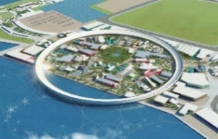




「環境」分野における未来社会の姿
万博を契機とした脱炭素社会の実現
大阪・関西から革新的な技術を創出。２０３０年に府域のCO2排出量を2013年比４０％以上削減し、２０５０年までにカーボンニュートラルの実現をめざす。
カーボンニュートラルの実現に向けた取組み
水素エネルギー等
万博会場
ネガティブエミッション
２０５０
実質CO2排出量100％削減（2013比）
水素発電
DAC
再生可能エネルギー
2030（万博後）
CO2排出量４０％以上削減（2013比）
太陽電池
ブルーカーボン
大阪府におけるCO2排出量の
部門ごとの削減率（将来推計）
関連する取組みを府域でも展開
部 門 | ２０30削減率 （２０１３比）
工場等 | 43％
オフィス | 42％
家 庭 | 46％
運 輸 | 33％
その他（※） | 23％
合 計 | 40％
次世代型太陽電池
充電設備・水素ステーション整備
2025（万博開催）
現状
府域のCO2排出量24.3％削減（2013比）
※20２１年度
（※）廃棄物、メタンなど

Slide 10
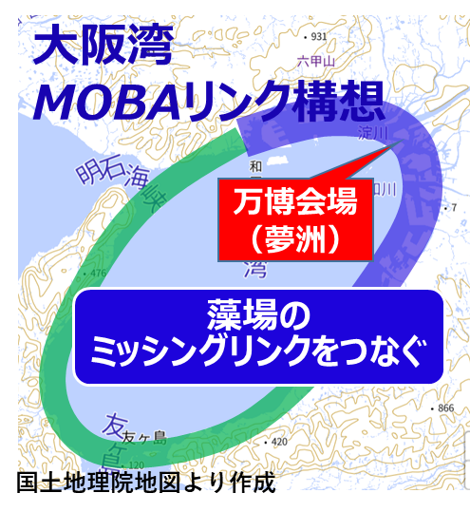


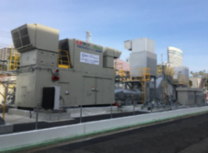
⑦ カーボンニュートラル ～最先端技術の開発・実用化～
2050年までに温室効果ガス（CO２ ）排出量の実質ゼロを達成するためには、革新的技術の開発や実用化が不可欠である。「未来社会の実験場」をコンセプトとする万博会場において、蓄電池や水素、CO２回収、次世代型太陽電池などの最先端技術に加え、ブルーカーボン生態系（藻場・干潟等）の再生・創出などカーボンニュートラルに資する技術を実証・活用することにより、その後の研究開発や実用化につなげていく。
202３
2025（万博開催）
2030（万博後のめざす姿）
□最先端技術の研究開発や実用化に向けた実証 ・大阪産業技術研究所等で、次世代蓄電池等の研 究開発を実施中 ・H_{２}Osakaビジョン推進会議参画事業者による 実証実験（水素製造・発電、業務・産業用燃料電 池等）を実施中 ・国のグリーンイノベーション基金を活用した、 CO２回収や次世代型太陽電池、アンモニア発電、 メタネーション等の研究開発を実施中 ・府、環境省のモデル事業により、既設護岸にブ ルーカーボン生態系を再生・創出する技術の開 発を推進 | □万博を契機とした最先端技術の実証・活用 ・産学官連携による次世代蓄電池等の製品化に 向けた性能向上等の進展 ・会場で活用するCO２フリー水素の製造、水素発 電の実証 ・次世代型太陽電池の府域における活用 ・大阪湾奥部におけるブルーカーボン生態系の再 生・創出 | □万博で活用した最先端技術の研究開発・実用化 ・次世代蓄電池の実用化と電池関連産業の集積 を活かしたイノベーション促進・水素発電による 電力供給等が開始 ・水素・アンモニア・e-メタン等のサプライチェーン構築 ・大気中や排ガスからCO２を回収し、地中への貯 留や有効活用を行う技術の実用化に向けた研究 開発 ・次世代型太陽電池が府内事業所や家庭に普及 拡大 ・「大阪湾MOBAリンク構想」の実現に向けて再生・創出されたブルーカーボン生態系により府内のCO２削減に貢献
万博会場
最先端技術の実証・活用
・次世代蓄電技術等を活用した効率的なエネルギーマネジメント
・CO2フリー水素の活用、水素・アンモニアで発電した電力の利活用
・大気中からのCO2回収（DAC）やメタネーションによる活用、次世代型太陽電池をパビリオン等に設置
・ブルーカーボン生態系の再生・創出を発信
▲次世代型太陽電池
◀全固体電池
▲大阪湾MOBAリンク構想
▲藻場イメージ
◀水素CGS実証プラント
（神戸ポートアイランド）
＊CO２フリー水素:製造過程でCO２を排出しない水素。 ※エネルギーマネジメント：エネルギーの使用状況を把握した上で、電力需要の低い時間帯に蓄電池を充電し、電力需要の高いピーク時に蓄電池から放電する
など、エネルギー需要の平準化を行い、最適なエネルギー利用を実現するための活動。 ※DAC（Direct Air Capture）：空気中から直接CO２を回収する技術。
＊メタネーション:水素とCO２から天然ガスの主成分であるメタンを合成する技術。

Slide 11
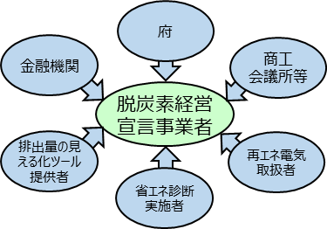
⑦ カーボンニュートラル ～事業者や府民の行動変容～
技術革新だけでは、温室効果ガス（ＣＯ２）排出量の実質ゼロを達成することは困難であり、事業者や府民の行動変容が鍵となる。万博会場での「見える化」の取組みなどを契機に、脱炭素経営、脱炭素行動の定着・浸透をめざす。
202３
2025（万博開催）
2030（万博後のめざす姿）
□行動変容のための取組みの推進 ・脱炭素経営宣言登録制度の運用を開始 ・CO₂削減分をクレジット化し、万博への寄付につなげる事業の推進 ・カーボンフットプリント（CFP）を活用した農産品等のCO２見える化 ・環境に配慮した製品、サービスの選択を促す取組みとポイント制度の拡大 | □行動変容のための取組みの推進 ・府域における脱炭素経営とESG投融資の促進 ・CO２排出量の見える化を行う製品の 拡大やポイント制度の展開 ・大阪への旅行者のCO２排出量の見える化 | □大阪の脱炭素経営を世界のモデルに ・事業者によるカーボンニュートラルの取組み強 化 ・事業者によるCO２排出削減対策の積極的な実 施及びクレジット活用の活性化 ・サプライチェーンに連なる広範な裾野の中小事 業者へも脱炭素経営が浸透 ・事業者への資金供給手法としてESG投融資が 普及 □脱炭素行動の定着 ・日常生活における幅広い製品やサービス等にお いて、CO２排出量を見える化 ・CO２削減効果の製品表示や価格等への反映が 広く普及し、府民による脱炭素に配慮した消費 選択行動が浸透
万博会場
カーボンニュートラルに向けた行動変容を強く動機づけ
・会場等で独自の取組みを進め、カーボンニュートラル達成への参加意識を醸成
▷府域でのCO2削減量を万博起因で排出した温室効果ガスとのオフセットに活用
▷会場等での削減効果の見える化とポイント制度の実施
▲支援体制のイメージ
＊脱炭素経営：脱炭素の考え方を反映させた企業経営
＊カーボンフットプリント（CFP）：商品やサービスのライフサイクルの各過程で排出される温室効果ガスの量をCO２排出量に換算して表示する仕組み
＊ESG投融資：従来の財務情報だけでなく、環境（Environment）・社会（Social）・ガバナンス（Governance）要素も考慮した投資

Slide 12
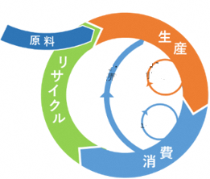



⑧ 大阪ブルー・オーシャン・ビジョン
G20大阪サミットで共有された「大阪ブルー・オーシャン・ビジョン」では、2050年までに海洋プラスチックごみによる新たな汚染をゼロにすることが掲げられている（ G7札幌気候・エネルギー・環境大臣会合にて上記目標の10年前倒しに合意）。海に囲まれた万博会場において、その達成に向けた先進的な取組みを実践・発信することで、世界の海洋プラスチックごみの削減につなげていく。
202３
2025（万博開催）
2030（万博後のめざす姿）
□プラスチックごみゼロへの総合対策 ・「おおさかプラスチック対策推進プラッ トフォーム」を設置し、製造・販売・使用・ 回収の各段階での対策を実施 ・「みんなでつなげるペットボトル循環プロジェクト（新たなペットボトル回収・リサイクルシステム）」の推進 □バイオプラスチック製品の研究開発・ビジネス化支援 ・大阪産業技術研究所等で、バイオプラスチック 関連の研究開発を実施 ・バイオプラスチック製品のビジネス化を支援 | □先進的取組みで大阪が世界のモデルに ・「おおさかプラスチック対策推進プラットフォーム」モデル事業の府域展開 ・マイボトル・マイ容器利用店舗等の拡充 ・「みんなでつなげるペットボトル循環プロジェクト（新たなペットボトル回収・リサイクルシステム）」の定着 □バイオプラスチック製品への転換の加速 ・原材料調達から技術支援、販路開拓まで一貫し てサポートし、「大阪プロダクツ」のブランド発信 | □大阪湾に流入するプラごみ半減 ・万博会場での先進的取組みを府域に拡大 ・サーキュラーエコノミー（循環経済）への移行に 向けた取組み加速 □既存のプラスチック製品製造からの業種転換の拡大 ・大阪プロダクツの製造が増加し、ブランド力によ る国内外への展開や、ビジネスへの参入拡大を 通じて大阪経済の成長をけん引
万博会場
「大阪ブルー・オーシャン・ビジョン」の実現に向けた取組みの発信
・プラごみゼロ万博の実践（使い捨てプラの使用
抑制など）
・大阪プロダクツの展示・活用、国内外への発信
修理・
再販売等
生産ロスの
再利用等
▲マイボトル・マイ容器の
利用啓発
リユース
▲給水スポット設置
▲サーキュラーエコノミーのイメージ
（出典）オランダ政府「From a linear to a circular economy」一部加工
＊大阪プロダクツ：府内企業のバイオプラスチック製品

